Slide 1








LUYỆN VIẾT ĐOẠN
Tuần 11

Slide 2








Mục tiêu
Có kĩ năng viết đoạn văn để kể về một giờ ra chơi ở sân trường
Hình thành và phát triển năng lực quan sát, năng lực sử dụng ngôn ngữ và năng lực văn học
Bồi dưỡng tình cảm bạn bè

Slide 3
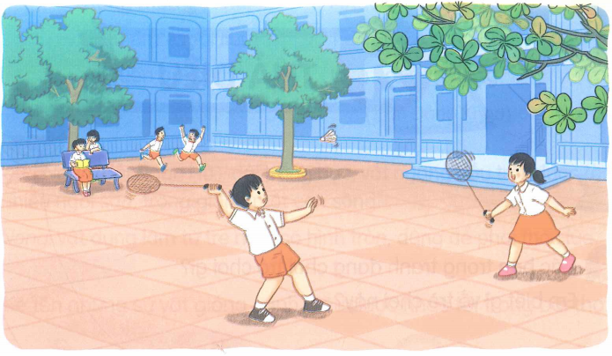

1
Kể tên một số hoạt động của học sinh trong
giờ ra chơi.
Thảo luận nhóm

Slide 4

Trình bày thảo luận

Slide 5
1
Kể tên một số hoạt động của học sinh trong
giờ ra chơi.
Một số hoạt động trong giờ ra chơi: đá cầu, nhảy dây, chơi trốn tìm, chơi mèo đuổi chuột, đánh cầu lông, đọc sách, …

Slide 6
2
Viết 3-4 câu kể về một giờ ra chơi ở trường em.
Trong giờ ra chơi, em và các bạn thường chơi ở đâu?
Em và các bạn thường chơi trò chơi gì?
Em thích hoạt động nào nhất?
Em cảm thấy thế nào sau mỗi giờ ra chơi?

Slide 7
2
Viết 3-4 câu kể về một giờ ra chơi ở trường em.
Trong giờ ra chơi, em và các bạn thường chơi ở đâu?
Giờ ra chơi, em thường rủ các bạn chơi trò chơi ở dưới sân trường.

Slide 8
2
Viết 3-4 câu kể về một giờ ra chơi ở trường em.
Em và các bạn thường chơi trò chơi gì?
Em thường cùng các bạn chơi đá cầu.
Giờ ra chơi, em thường rủ các bạn chơi nhảy dây.

Slide 9
2
Viết 3-4 câu kể về một giờ ra chơi ở trường em.
Em thích hoạt động nào nhất?
Trong các trò chơi, em thích nhất là trò chơi đá cầu.
Trong các trò chơi, em thích chơi nhảy dây nhất.

Slide 10
2
Viết 3-4 câu kể về một giờ ra chơi ở trường em.
Em cảm thấy thế nào sau mỗi giờ ra chơi?
Sau giờ ra chơi, em cảm thấy tinh thần thoải mái, cơ thể khỏe mạnh hẳn lên.
Giờ ra chơi tuy ngắn nhưng đã giúp chúng em cảm thấy thật thư giãn và thoải mái.

Slide 11
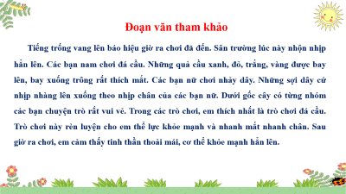
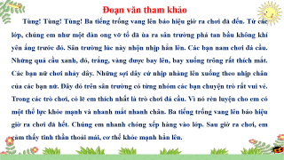
Đoạn văn tham khảo
Tùng! Tùng! Tùng! Ba hồi trống báo hiệu giờ ra chơi đã đến. Các em đứng lên chào cô rồi ùa ra sân, như một đàn ong vỡ tổ. Tiếng nói, tiếng cười đùa, tiếng chân chạy đã phá tan cái bầu không khí yên lặng. Có bạn thì nô đùa, chạy nhảy, có bạn thì ngồi ở ghế đá đọc truyện hoặc cùng nhau nói chuyện rất vui vẻ. Giờ ra chơi trôi qua nhanh chóng. Tiếng trống báo giờ vào học đã điểm. Giờ ra chơi tuy ngắn nhưng đã giúp chúng em cảm thấy thật thư giãn và thoải mái.

Slide 12
Đoạn văn tham khảo
Tiếng trống vang lên báo hiệu giờ ra chơi đã đến. Sân trường lúc này nhộn nhịp hẳn lên. Các bạn nam chơi đá cầu. Những quả cầu xanh, đỏ, trắng, vàng được bay lên, bay xuống trông rất thích mắt. Các bạn nữ chơi nhảy dây. Những sợi dây cứ nhịp nhàng lên xuống theo nhịp chân của các bạn nữ. Dưới gốc cây có từng nhóm các bạn chuyện trò rất vui vẻ. Trong các trò chơi, em thích nhất là trò chơi đá cầu. Trò chơi này rèn luyện cho em thể lực khỏe mạnh và nhanh mắt nhanh chân. Sau giờ ra chơi, em cảm thấy tinh thần thoải mái, cơ thể khỏe mạnh hẳn lên.

Slide 13
Mục tiêu
Có kĩ năng viết đoạn văn để kể về một giờ ra chơi ở sân trường
Hình thành và phát triển năng lực quan sát, năng lực sử dụng ngôn ngữ và năng lực văn học
Bồi dưỡng tình cảm bạn bè
Notes:
Thầy cô gõ mục tiêu theo bài giảng của mình vào ô text

Slide 14
Vận dụng
Viết lại đoạn văn kể về giờ ra chơi ở sân trường em
Chuẩn bị bài sau

Slide 15
Tạm biệt và hẹn gặp lại
các con vào những tiết học sau!

